Slide 1
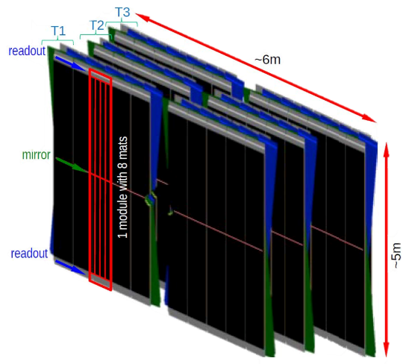


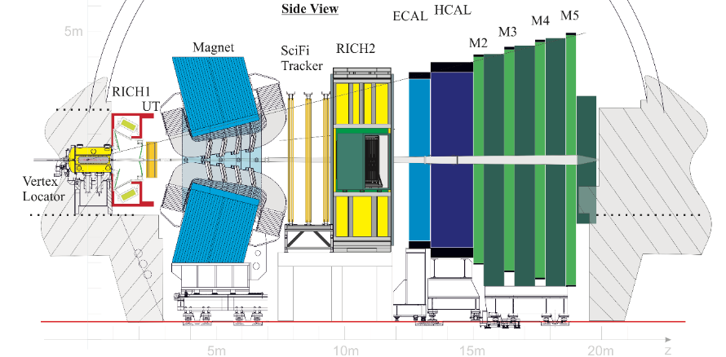

L’aventure technique LHCb SciFi au LPC
2010-2022 …
Jeudi 1er Decembre 2022
Magali Magne & les participants à cette aventure

Slide 2
Les participants à cette aventure par ordre alphabétique
Cyrille Achard
(assemblage détecteurs)
Cyril Galpier
(gestionnaire)
Marie Lise Mercier
(layout cartes électroniques)
Guillaume Blanchard
(aide banc test électronique)
Christine Gasq
(gestion projet méca, simulations thermiques, conception et assemblage détecteurs)
Pascal Perret
(supervision projet, installation & commissioning)
Jonathan Bonnard
(électronique firmware clusterization)
Sonia Hamrat
(stage et thèse : étude des échanges thermiques)
Nicolas Pillet
(conception chip PACIFIC, coordination groupe électronique, assemblage détecteurs)
Martine Bony
(assemblage FEB et détecteurs)
Florence Holop
(gestionnaire)
Julien Ramaherison
(réalisations prototypes et production, assemblage détecteurs)
Hervé Chanal
(définition cahier des charges électronique, conception chip PACIFIC, coordination groupe électronique)
Christophe Insa
(gestion projet méca, conception, gestion production, tests et assemblage détecteurs)
Laurent Royer
(chip PACIFIC)
François Daudon
(conception, tests, gestion production et assemblage détecteurs)
Jean-Marie Lannusse
(gestionnaire)
Laïs Soares
(thèse, installation & commissioning)
Christian Fayard
(assemblage FEB)
Gilles Magaud
(réalisations méca)
Richard Vandaele
(layout chip PACIFIC)
Yengui Firas
(chip PACIFIC)
Magali Magne
(conception électronique, suivi production Cluster et FEB, assemblage FEB & détecteurs)
Pierre-Etienne Vert
(conseils et aide sur tests)

Slide 3
Quelques dates clefs : µelec /elec
2011
Début R&D
27 avril 2016 Engineering Design Review de l’électronique(CERN)
Mai 2018
Retour de fonderie du 1er wafer et mis en boîtier des 1^{ers} chips pour tests et validation.
Novembre 2013
1ère fonderie de PACIFIC, technologie IBM 130 nm
12 octobre 2017 Revue finale Production Readiness Review de l'ASIC
2012
Début R&D
27 avril 2016 Engineering Design Review de l’électronique(cern)
Mars 2018 – Juin 2019 Préproduction, production et des tests des 2250 cartes clusterisation
Mars 2019
Tests assemblage FEB
12/2016
1er prototype
carte Clusterization
23 janvier 2018
Revue finale Production Readiness Review des cartes d’électronique
Juillet 2018
Tests communs en faisceaux tests
des cartes d’électronique FEB et validation
Août 2019 – Mars 2020
Assemblage FEB

Slide 4
Quelques dates clefs : mécanique /Assemblage et installation
 | 2017 |  |  |  |  |  |  |  |  |  |  |  | 2018 |  |  |  |  |  |  |  |  |  |  |  | 2019 |  |  |  |  |  |  |  |  |  |  |  | 2020 |  |  |  |  |  |  |  |  |  |  |  | 2021 |  |  |  |  |  |  |  |  |  |  |  | 2022
 | Jan. | Fév. | Mars | Avr. | Mai | Juin | Juil. | Août | Sep. | Oct. | Nov. | Déc. | Jan. | Fév. | Mars | Avr. | Mai | Juin | Juil. | Août | Sep. | Oct. | Nov. | Déc. | Jan. | Fév. | Mars | Avr. | Mai | Juin | Juil. | Août | Sep. | Oct. | Nov. | Déc. | Jan. | Fév. | Mars | Avr. | Mai | Juin | Juil. | Août | Sep. | Oct. | Nov. | Déc. | Jan. | Fév. | Mars | Avr. | Mai | Juin | Juil. | Août | Sep. | Oct. | Nov. | Déc. | Jan. | Fév. | Mars | Avr.
Revues d'intégration mécanique
Prototypage rampes de refroidissement (blocs et tuayux) : cinq solutions testées
1er prototype des plaques de refroidissement (support des FEB)
1er prototype des capots des FEB
Production refroidisseurs internes
Production des plaques de refroidissement (support des FEB)
Production des blocs de refroidissement
Production des rampes en cuivre
Production des petits et grands capots
Assemblage système de refroidissement sur C-Frames
Assemblage FEB sur C-Frames
Installation et connexion des flexibles en caverne sur distribution eau et C-Frames

Slide 5
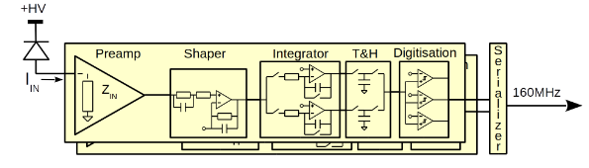
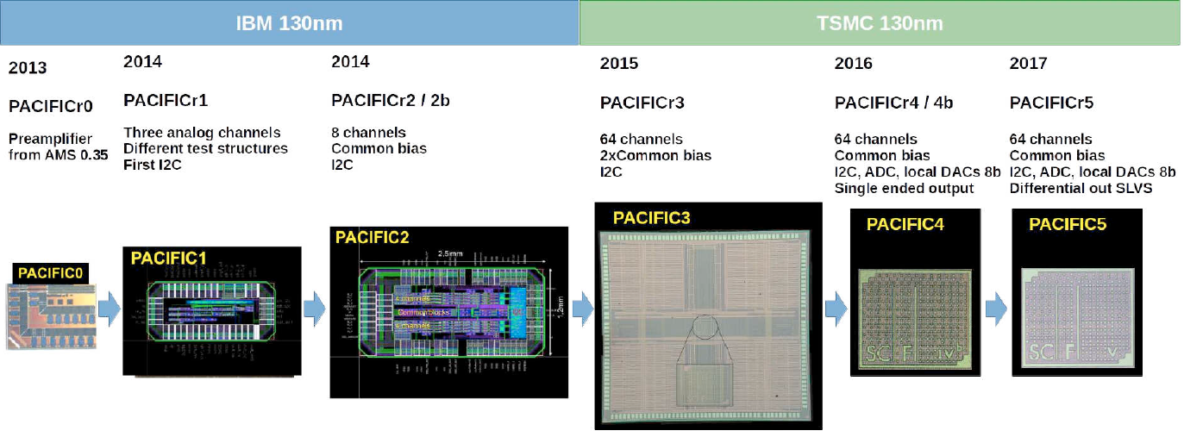

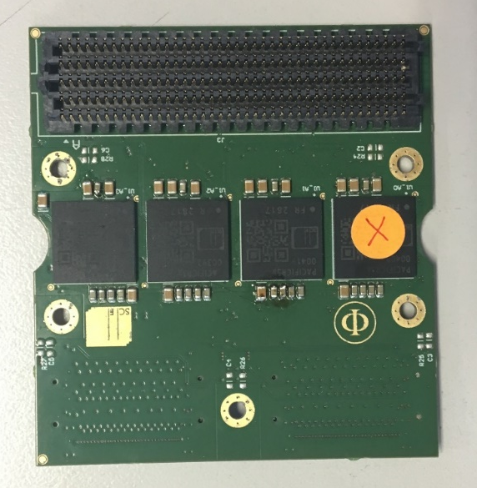
De la puce … à l’électronique
Carte Pacific
avec 4 chips Pacific Heidelberg
Pacific 5 (2018)
technologie TSMC 130nm
Taille 4mm x 4mm.
~10 000 ASIC

Slide 6
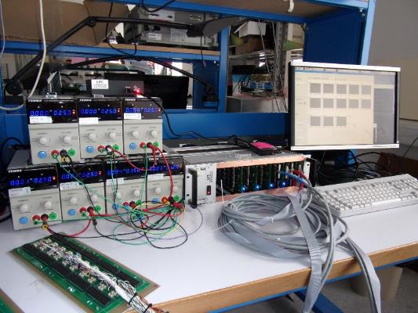
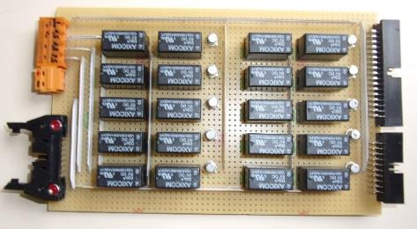
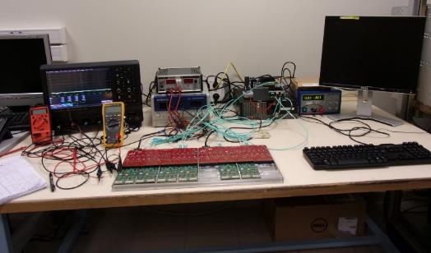
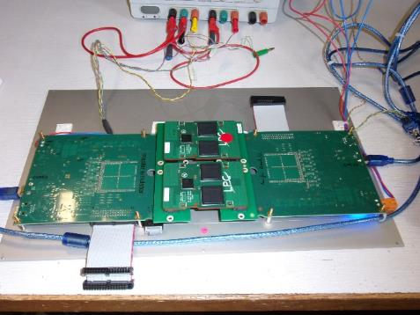
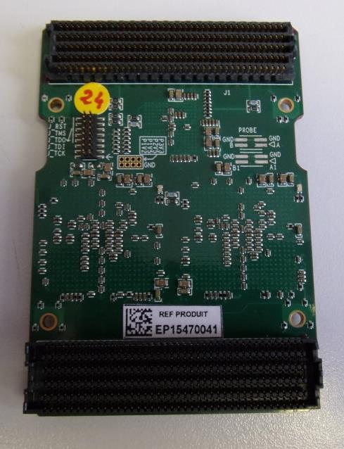
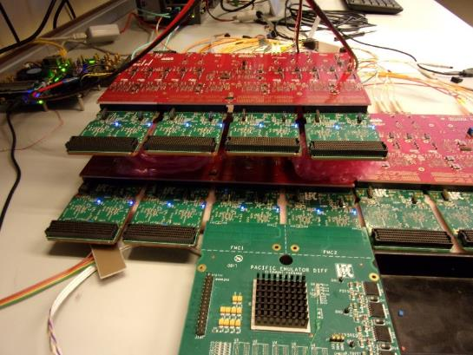
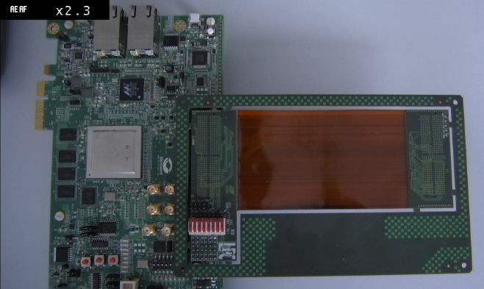
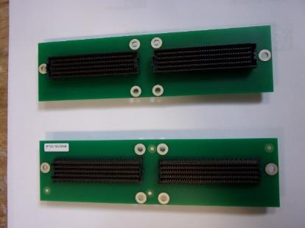
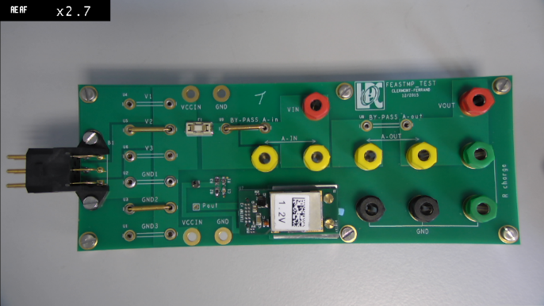
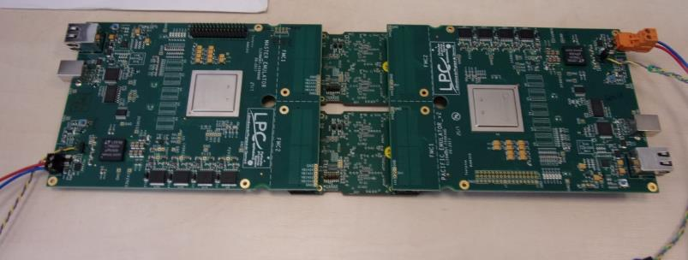
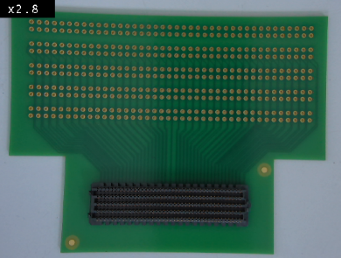
Réalisation électronique au cours du projet
Banc de test de production pour le deverminage des cartes cluster
Steup de test FEB
Banc de test de production cartes cluster
1er émulateur carte Pacific pour le test des cartes clusters
Carte Cluster
Banc de test de production cartes cluster (envers)
Test composants Feastmp(CERN)

Slide 7
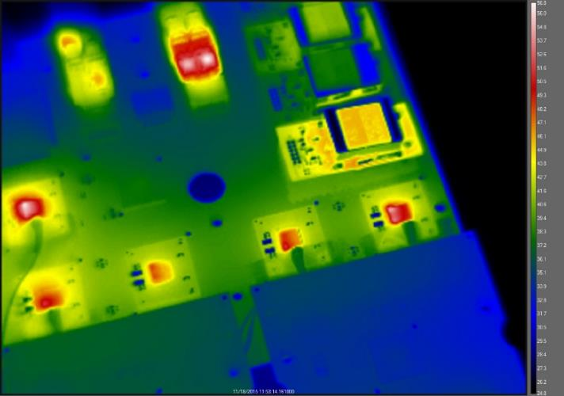
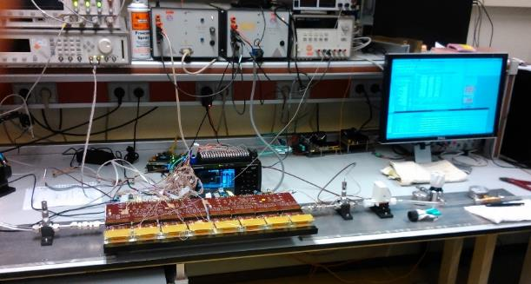
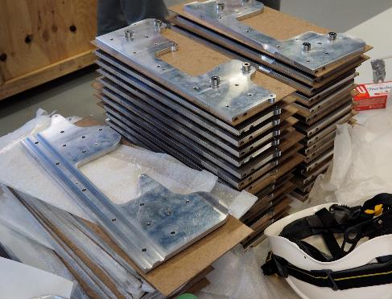
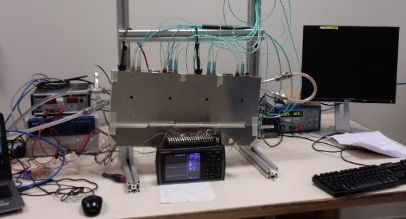
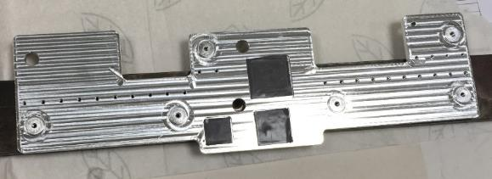
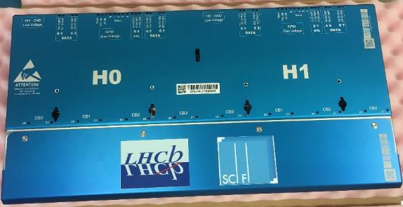
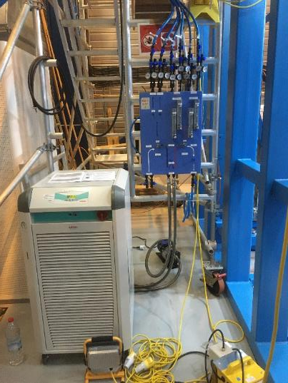
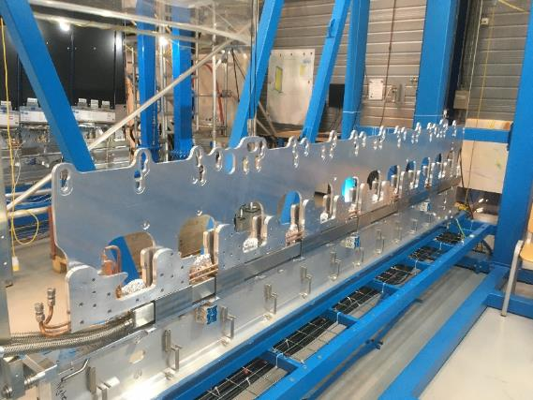
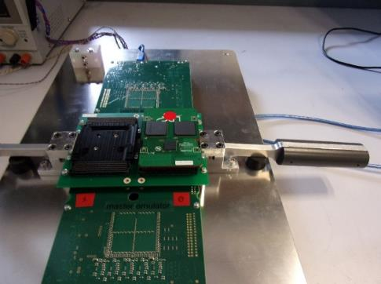
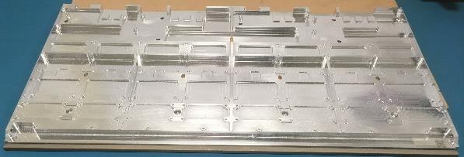
Réalisations mécaniques
FEB : bancs de test mesures thermique
Cooling blocks
FEB :mesures thermique
FEB : radiateur interne
FEB : petit et grand capot
Cooling plate
Cframe : système de génération et régulation du refroidissement par eau

Slide 8
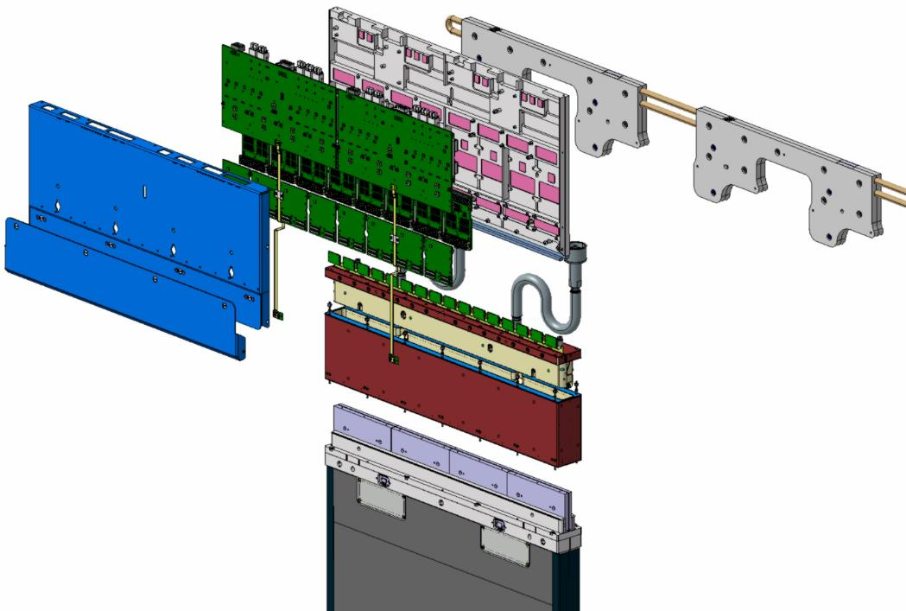
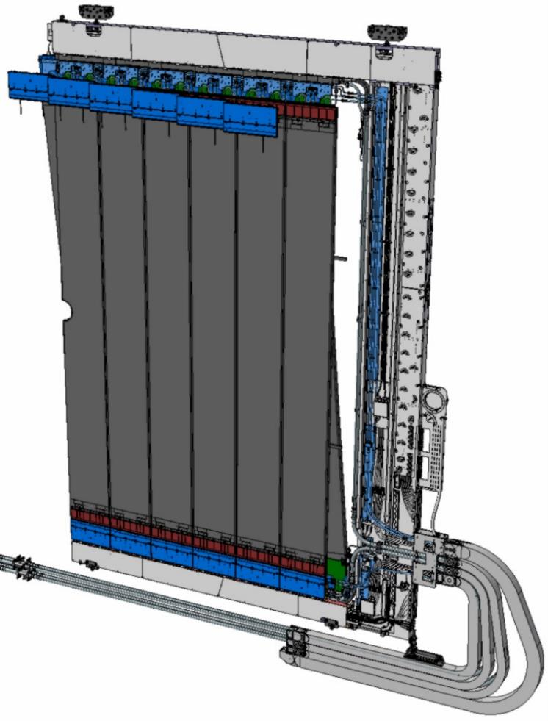
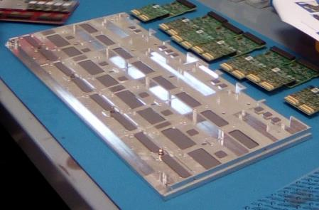
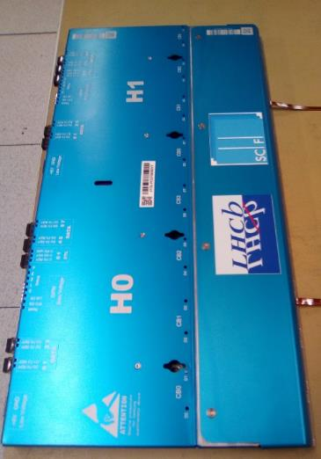
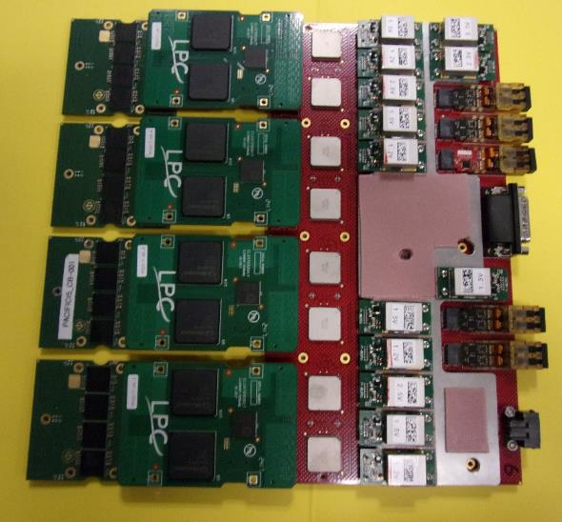



Ou se situent nos réalisations ?
1 sur 12 C-FRAME
Electronique FEB :
+ production de l’assemblage des FEB

Slide 9
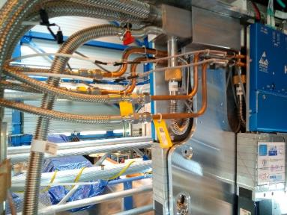
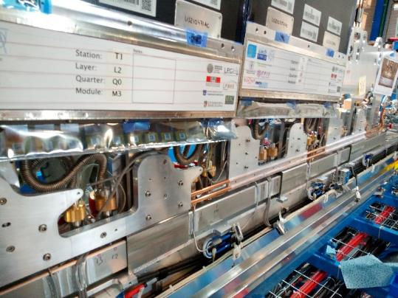
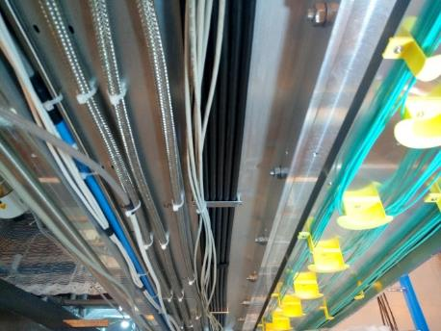
Ou se situent nos réalisations ?
1 sur 12 C-FRAME

Slide 10
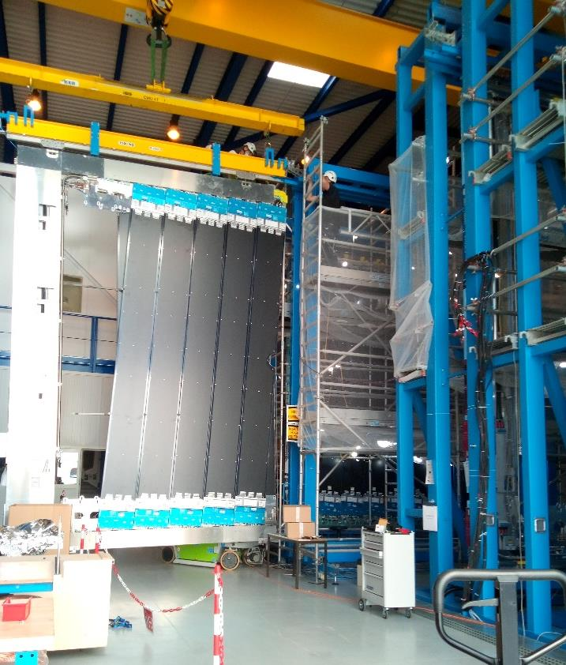
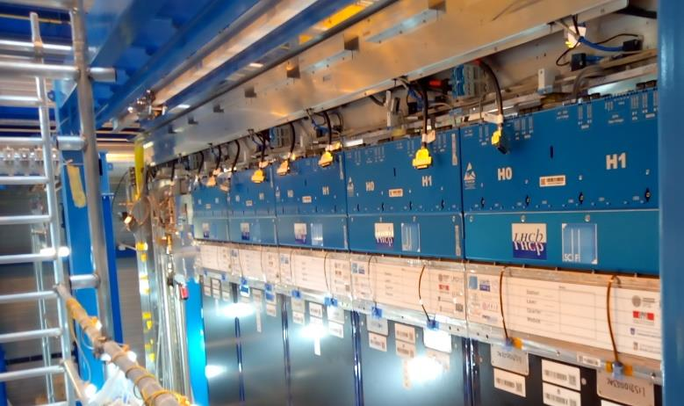

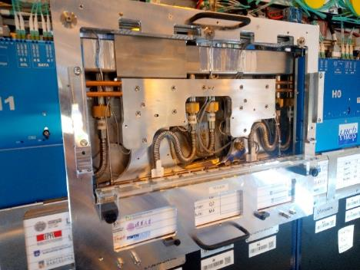
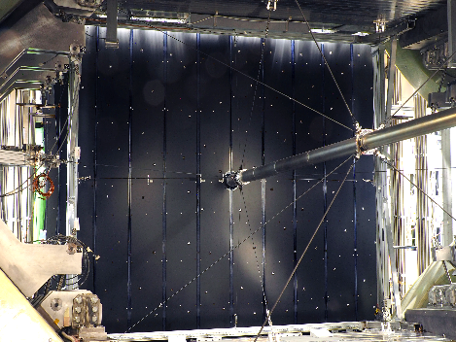



Slide 11
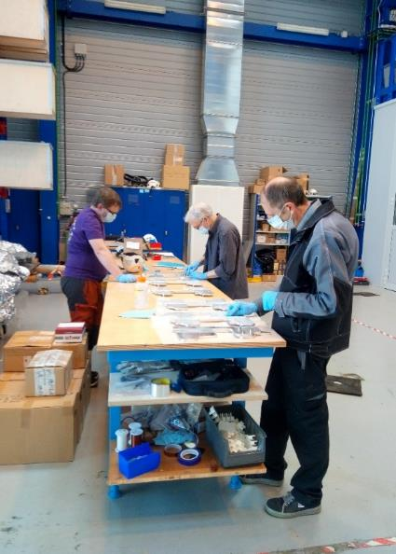
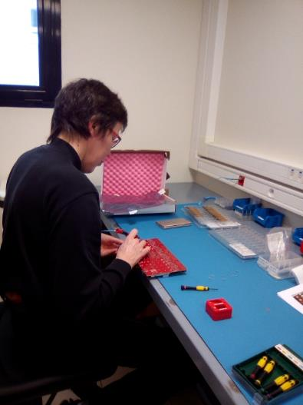
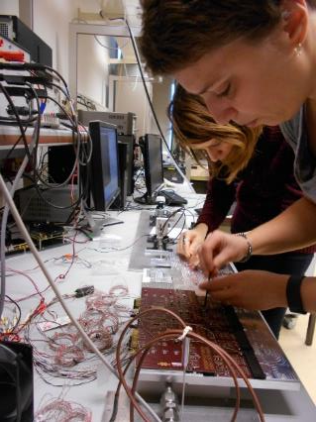
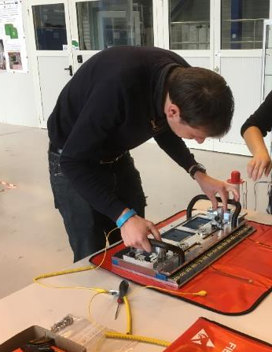
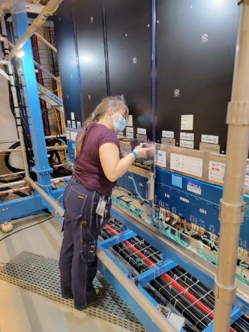
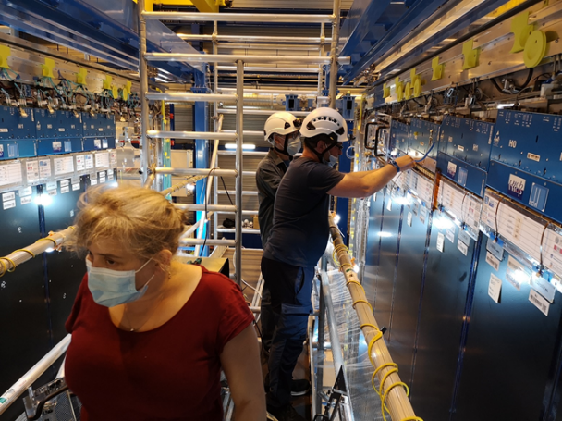
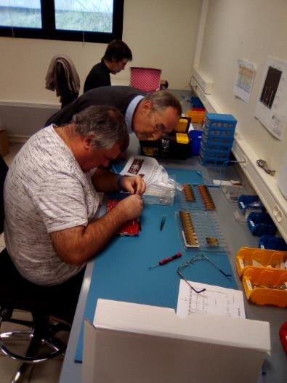
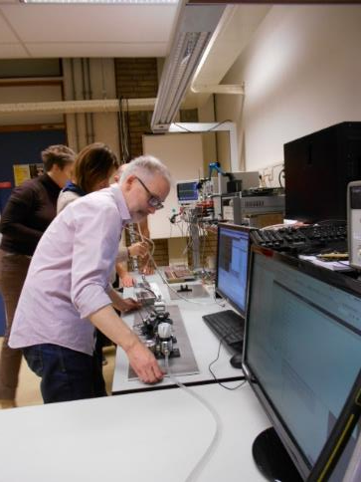
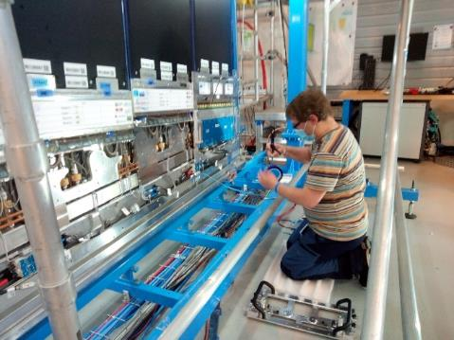
Clermont SciFi teams en pleine action ☺

Slide 12
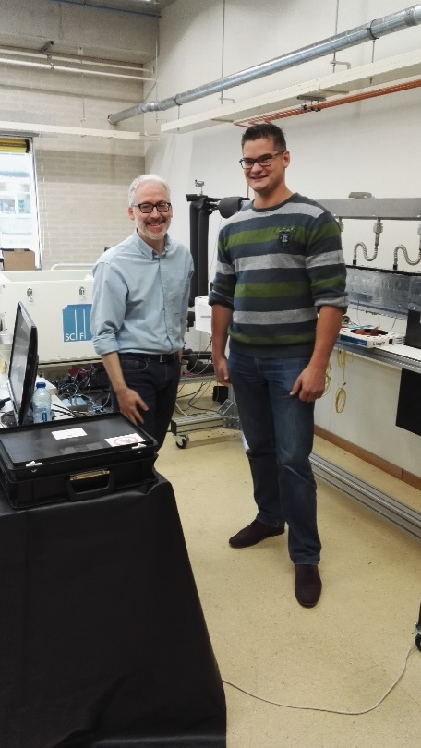
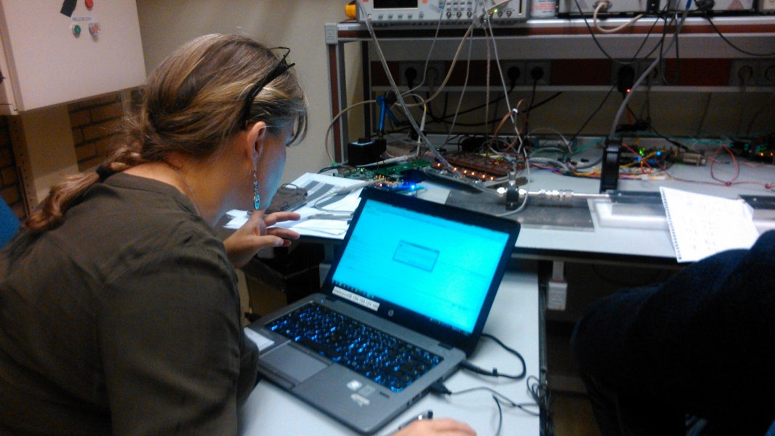
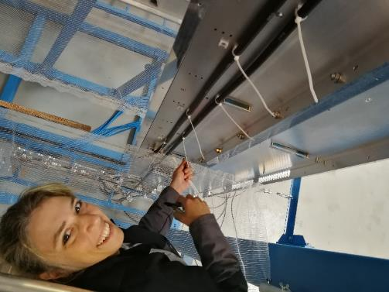



Mais si ça va le faire
Une aventure de plus de 10 ans
Ça ne fonctionnera jamais
2016 ☺
Ça y est j’y suis presque …
Derniers réglages et on démarre le détecteur ☺
« Enfin dans le puits »
Mars 2022
Nous allons maintenant pouvoir ranger nos outils dans le placard

Slide 13
Merci de votre attention
Question

Slide 14

SciFi
  Fin de l’assemblage et du commissioning dans le hall et transport dans la caverne:
    3 ans de travail: 2019-2022
C-Frames | Assemblage & commissioning Début - Fin | Transport caverne
C-Frame 1 | 04/03/2019 – 01/04/2021 | 03/05/2021
C-Frame 2 | 05/08/2019 – 01/04/2021
C-Frame 3 | 26/08/2019 – 06/04/2021
C-Frame 4 | 09/12/2019 – 25/03/2021
C-Frame 5 | 27/01/2020 – 14/06/2021 | 12/07/2021
C-Frame 6 | 02/03/2020 – 08/07/2021
C-Frame 7 | 25/05/2021 – 05/11/2021 | 09/11/2021
C-Frame 8 | 14/04/2021 – 07/10/2021
C-Frame 9 | 21/04/2021 – 23/11/2021 | 25/01/2022
C-Frame 10 | 08/07/2021 – 24/01/2022
C-Frame 11 | 12/07/2021 – 27/01/2022 | 16/02/2022
C-Frame 12 | 06/07/2021 – 11/02/2022
    20 FEB manquantes

